Slide 1


Slide 2

O que é o Free Fire?
Free Fire é um jogo eletrônico mobile de ação-aventura do gênero battle royale, criado pela desenvolvedora vietnamita 111dots Studio e publicado pela Garena. O jogo obteve um beta aberto em novembro de 2017 e foi lançado oficialmente para Android de iOS em 4 de dezembro de 2017. ulo

Slide 3
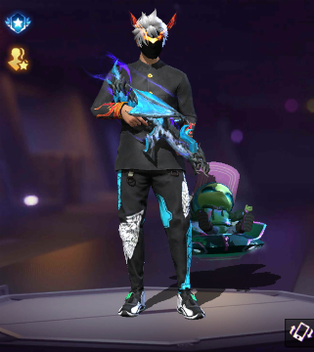

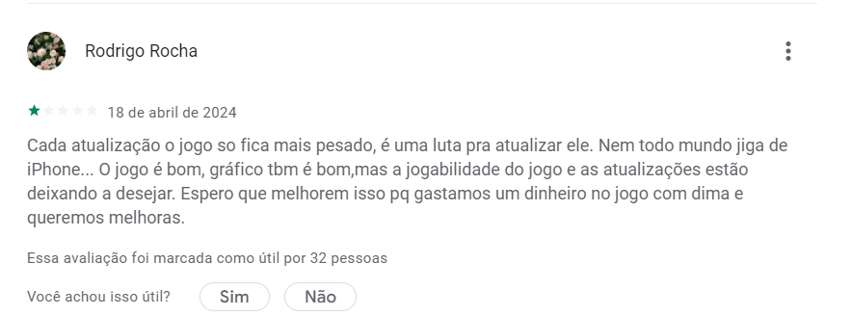
críticas/comentários:
Voltar ao índice

Slide 4

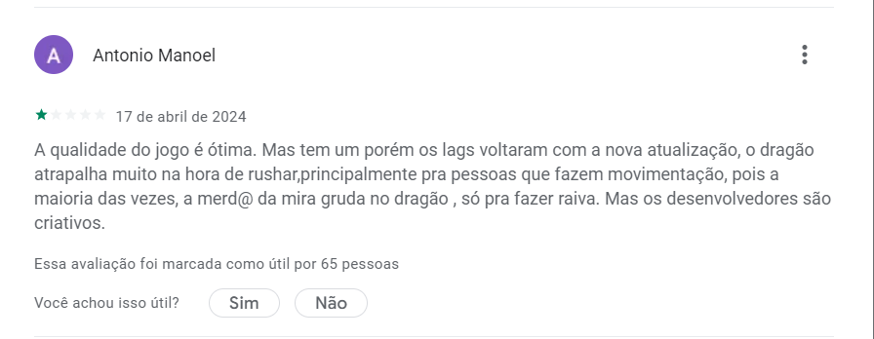

críticas/comentários:

Slide 5
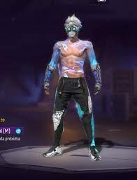


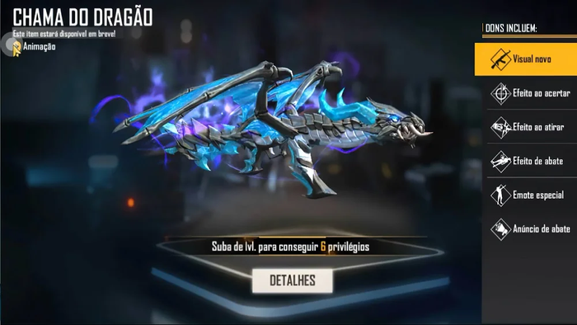






real
jogo

Slide 6

FIM!

